Slide 1
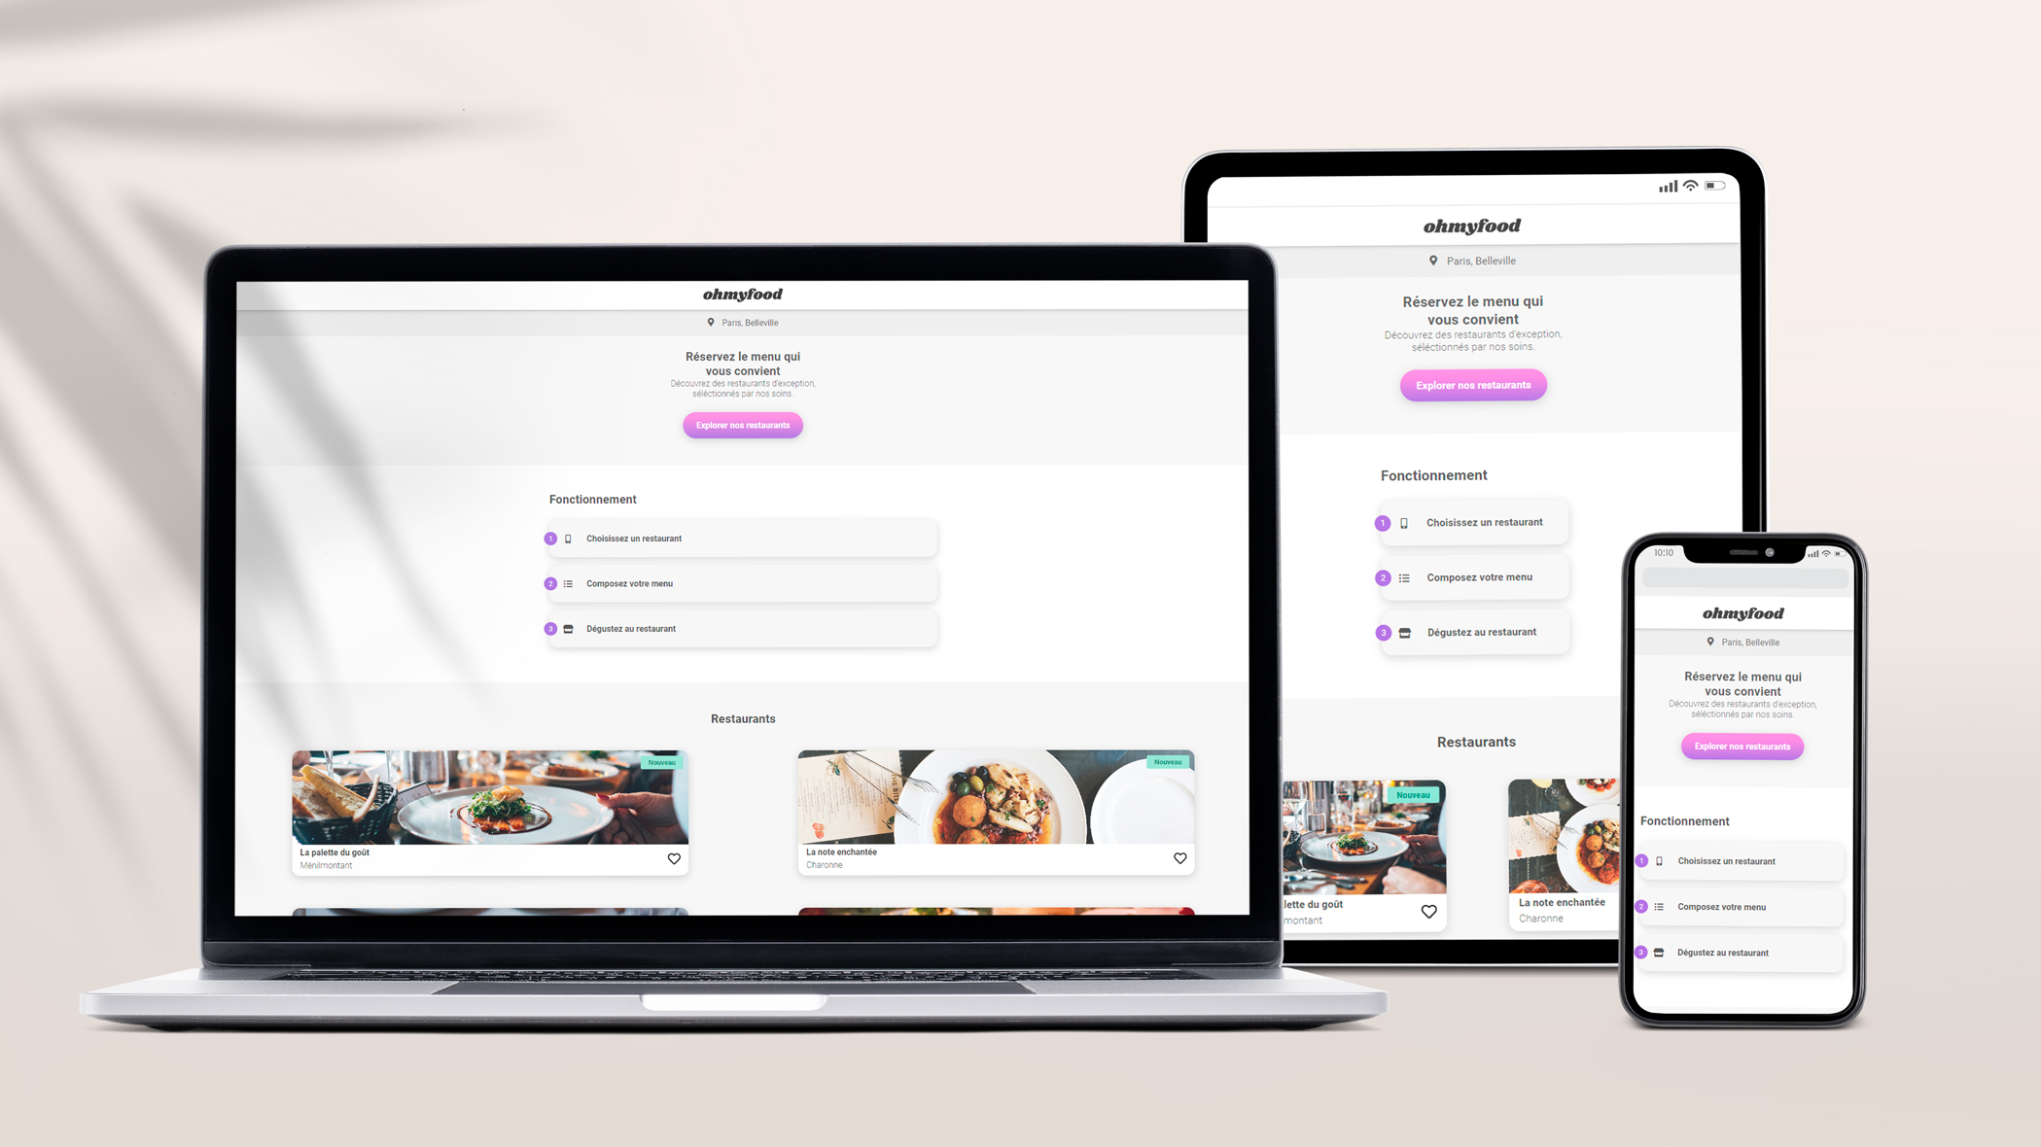


Slide 2
Contexte du projet
Contraintes et choix techniques
Effets graphiques et animations
Livrables et revue de Code

Slide 3
Contexte du projet
Proposer à nos clients les menus de restaurants gastronomiques.
Élargir notre concept à la capitale de la gastronomie : Paris.
Être identifié comme une entreprise proposant des services haut de gamme.
Concurrence :
    Mylittlefoodie
    LeBonParis
Cible : Classes moyennes et supérieures, connectées et souvent pressées, souhaitant déguster des produits de qualité.

Slide 4
Contraintes et choix techniques
Approche mobile-first
Le site devra s’adapter aux desktop et tablette
Le développement devra se faire en CSS, sans JavaScript
N’utiliser aucun framework
Utilisation de SASS

Slide 5
Effets graphiques et animations
Boutons
    Effet au survol (click sur mobile et tablette) des boutons principaux
    Un bouton « J’aime »
Accueil
    Ajout d’un « loading spinner » (full css)
Pages « Menu »
    Animation pour l’apparition des plats
    Animation sur chaque plats pour l’ajout à la commande

Slide 6
Livrables
Un site versionné sur Github : https://github.com/LaRoachie/Project3
Pages disponibles sur Github Pages : https://laroachie.github.io/Project3/
Le site se composera de :
1 page d’accueil
4 pages « Menu »

